Slide 1
Symbols for Success
eine innovative Methode
der Bildungs- und Berufsberatung
für Jugendliche mit Vermittlungshemmnissen

Slide 2
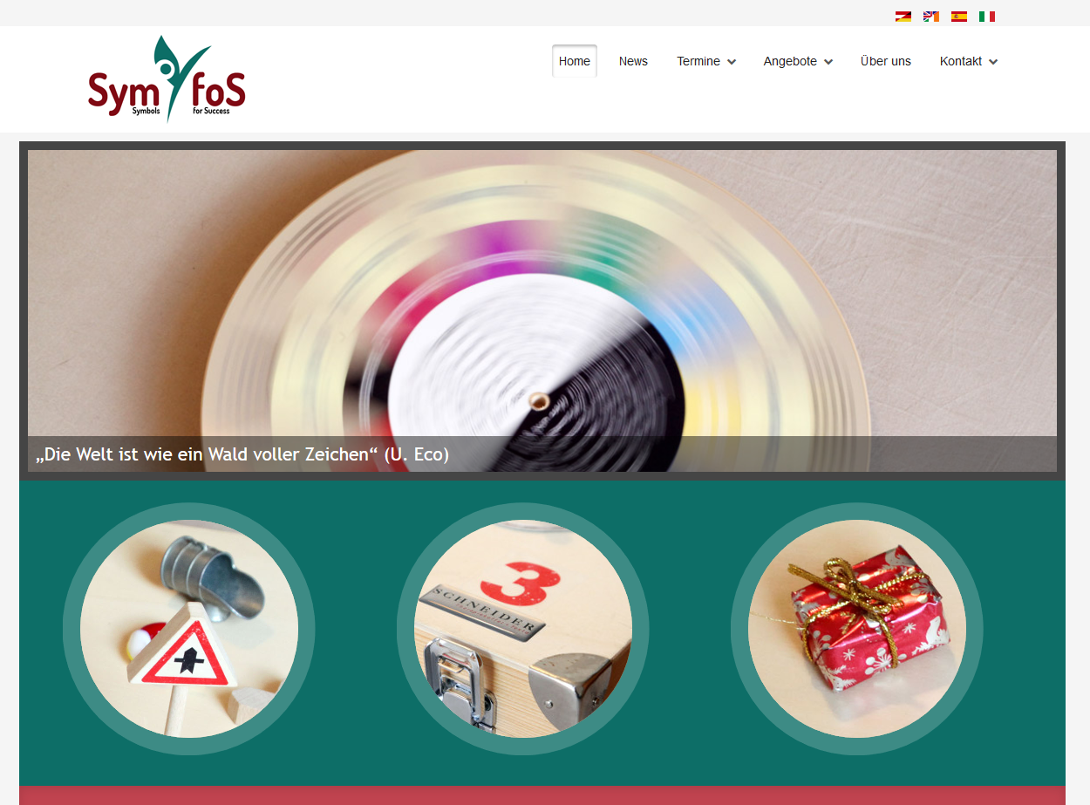

Das Projekt SymfoS

Slide 3
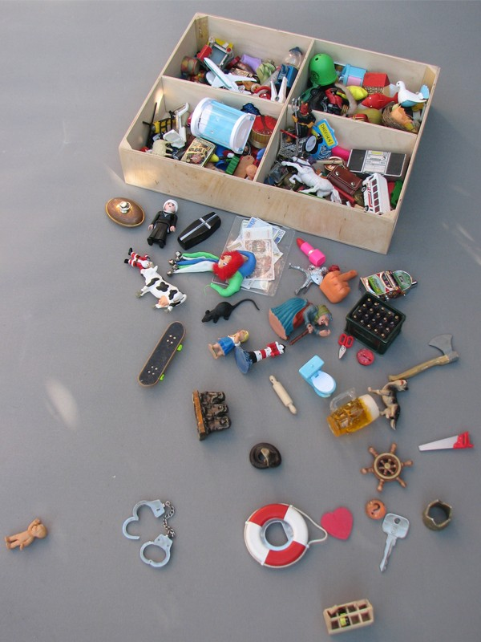
Symbole

Slide 4
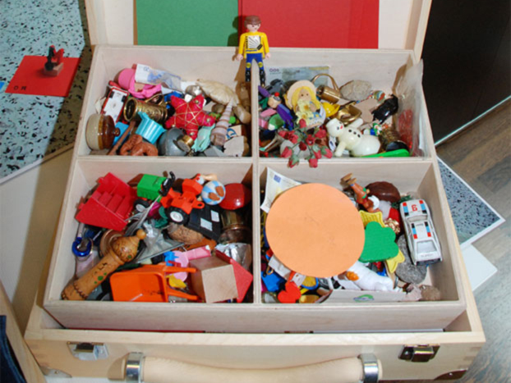
Symbolkoffer

Slide 5
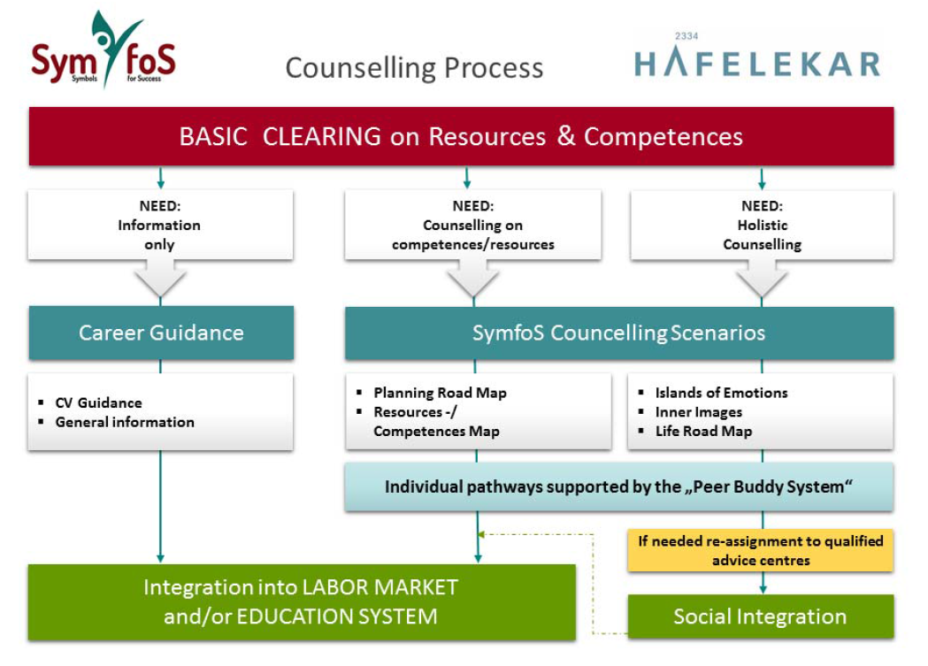
Symbole

Slide 6
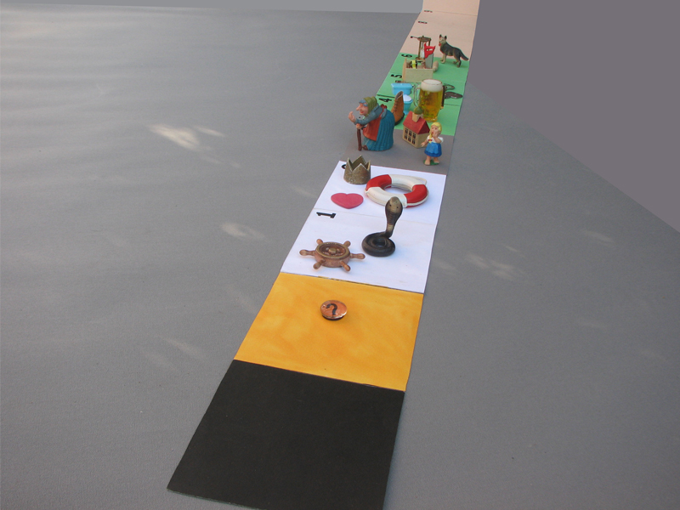
Strasse mit Symbolen

Slide 7
The European Commission support for the production of this publication does not constitute an endorsement of the contents which reflects the views only of the authors, and the Commission cannot be held responsi­ble for any use which may be made of the information contained therein.

